Slide 1
Arbeidsfysiologi

Slide 2
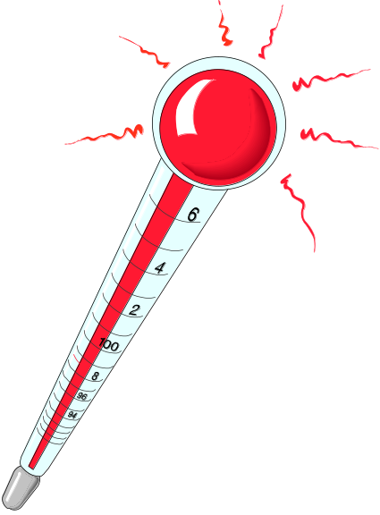
Varmepåvirkning
Temperatur rundt 39 grader c eller høyere
kan gi kramper.
Temperatur opp til 42 grader c kan
tolereres uten varige skader.
Temperatur over 43 grader c fører
sannsynligvis til død.

Slide 3
Varmepåvirkning
Når det er varmt rundt kroppen, må den sørge for at kroppstemperaturen holdes i balanse, ved å tape nok varme til omgivelsene.
Musklene rundt blodårene i huden slappes av, slik at blodtilførselen øker. Dermed kan mye varme passere fra blodet ut gjennom huden.
Svetteproduksjonen øker i varmen. Når vannet i svetten fordamper, avkjøles huden mer effektivt, og mennesket taper mer varme.
Hva da når omgivelsene er så varme at kroppen ikke klarer å kvitte seg med sin egen varme?

Slide 4
Varmepåvirkning
Væsketap:
For at kroppen skal ha en riktig væskebalanse må den tilføres 2- 2.5l i døgnet.
Ved tap på 2% væske vil arbeidskapasiteten reduseres med 25%
Den ofte store fordampingen av svette kan føre til at røykedykkerens væskebalansen er i underskudd, som igjen resulterer i fare for helse.

Slide 5
Varmepåvirkning
Store ulikheter fra person til person avhengig av:
Fysisk form
Indirekte påvirkning; alder, kjønn, levesett, sykdom, dagsform, væskebalanse
Direkte påvirkning; arbeid rykkes i gang, tungt arbeid og utstyr
Psykisk form
Tillit til utstyret, hva oppdraget gjelder, savnet personell og erfaringer som røykdykker
Varmepåvirkning
Strålingsvarme, varme gasser og overskuddsdamp

Slide 6
Varmepåvirkning
Symptomer på utmattelse hos røykdykker:
Rotete og forvirret
Begynner å opptre uforsiktig
Behøver ikke lenger krype, går oppreist
Orker ikke lenger å bekymre seg over farer
Er en stor risikofaktor, både for seg selv og andre
Gir opp - alt er bedre enn å arbeide, selv om
dette betyr slutten

Slide 7
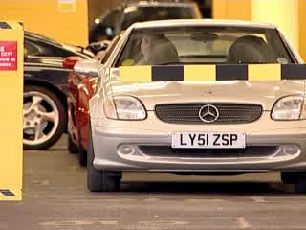
Konsentrasjon...?

Slide 8
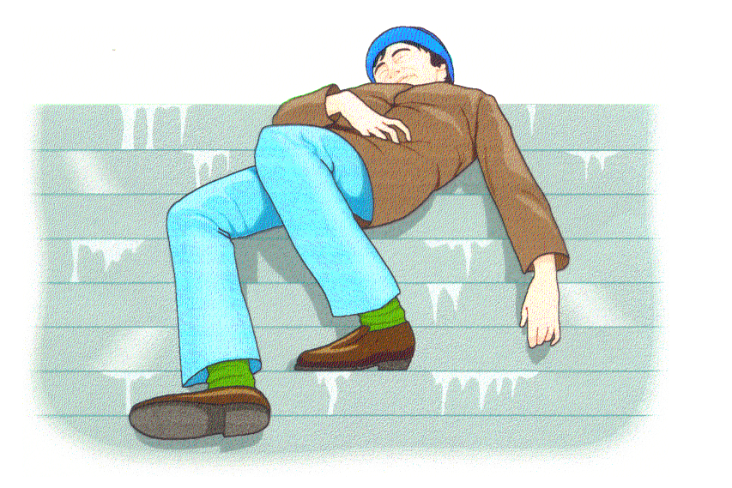
Varmepåvirkning
Behandling:
Frie luftveier
Fjern pasienten fra det varme miljøet
Gi oksygen på maske
Fjern klær
Start nedkjøling
Forebygg sirkulasjonssvikt

Slide 9
Varmepåvirkning
Forebygging:
Hold deg i god fysisk form
Hold deg i god psykisk form
Jevnlige øvelser
Trygghet til utstyr
Opprettholde væskebalanse i den daglige

Slide 10

Væsketap

